Slide 1


Slide 2

ينصح باعتماد صيغة عرض الشرائح (mode diaporama) أثناء تقديم الدرس في القسم بالنقر على أيقونة العرض كما هو موضح.

Slide 3






تعيين تلميذ(ة) للإجابة
توجيهات و شرح التعليمات
عرض فيديو
المرور بين الصفوف للمساعدة و تصحيح الإنجازات
عمل في ثنائيات
نهاية الشريط، المرور إلى الشريحة الموالية.

Slide 4

تنظيم حصص الأسبوع التربوي الثاني
اليوم 4 -
اليوم1 -
افتتاح الحصة (10)
ورشة الكتابة: إنتاج كتابي – الحصة 3 (30)
ورشة الكتابة : إنتاج كتابي - الحصة 4 (30)
افتتاح الحصة (10)
الأساليب (30)
الاستماع والتحدث (30)
اليوم 5 -
اليوم2 -
افتتاح الحصة (10)
قراءة : استثمار النص (30)
ورشة الكتابة : إنتاج كتابي - الحصة 5 (30)
افتتاح الحصة (10)
قراءة : التوقع والتحقق الفهم العام 30 د
قراءة : تعلم استراتيجية الفهم 30 د
اليوم 6 -
اليوم 3 -
افتتاح الحصة (10)
شكل و فهم (30)
قراءة PIRLS (30)
افتتاح الحصة (10)
قراءة : استثمار الاستراتيجية (30)
ورشة الكتابة: التراكيب (30)
Révision
Lecture offerte

Slide 5

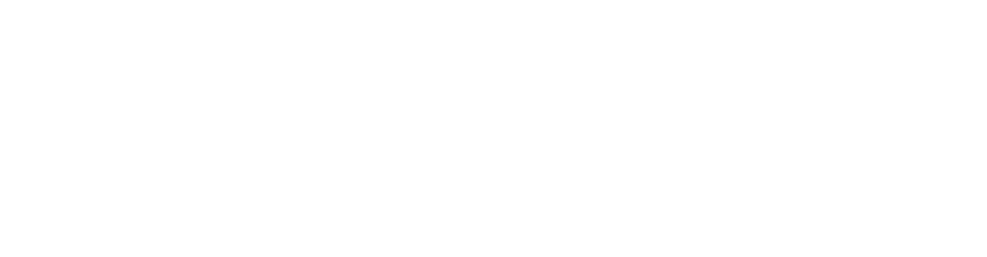



هيكلة حصة اليوم الثالث
- 01 النشاط الاعتيادي
تحدي الفهم
02- قراءة
نص: رحلة في تاريخ الأجداد –ج2-(الحصة الثالثة)
استراتيجية الكلمات المفاتيح لاستنتاج معلومات من النص.
03- تراكيب
عناصر الجملة الفعلية

Slide 6

عند نهاية الحصة
على الأقل 80% من المتعلمين سيكونون قادرين على:
توظيف استراتيجية الكلمات المفاتيح لاستنتاج معلومات من النص.
تمييز الجملة الفعلية و تحديد عناصرها.

Slide 7

افتتاح الحصة
افتتاح الحصة
الترحيب .
تدبير السلوك.
تحدي الفهم.

Slide 8
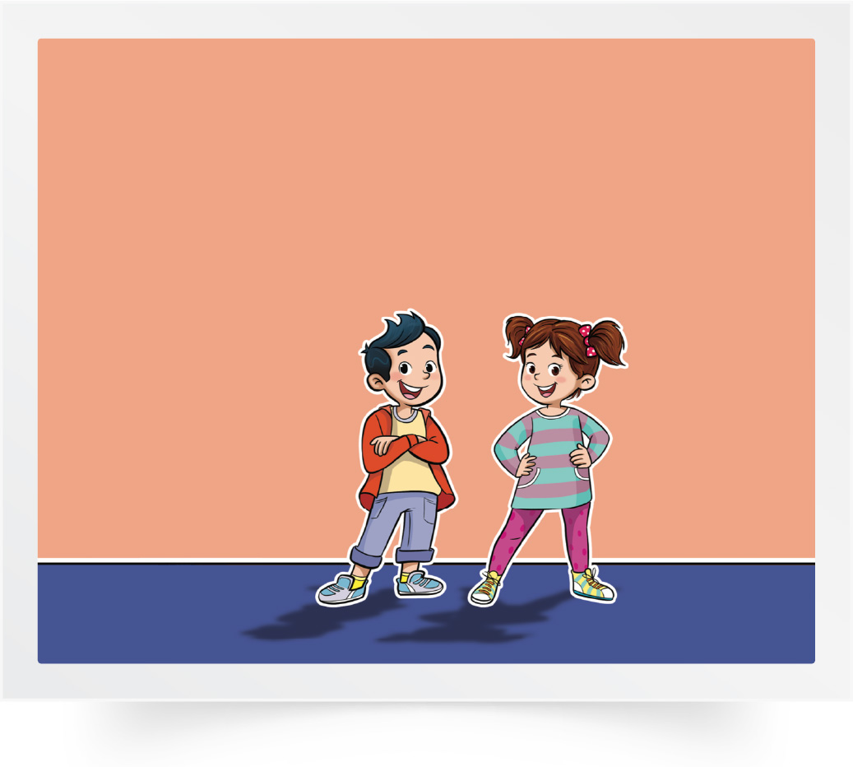
مرحبا بكم ، سننطلق في حصة اللغة العربية..
اختــتام الحــصة
تراكيب
قراءة 1
افتتاح الحصة

Slide 9


قبل أن نبدأ حصة اليوم سأذكركم بشروط الحصول على نجمة السلوك الجيد. في كل حصة سيفوز ثلاثة منكم بالنجمة
اختــتام الحــصة
تراكيب
قراءة 1
افتتاح الحصة
أُخْرِجُ وَ أَضَعُ أَدَواتي في مِحْفَظَتي بِهُدوءٍ، كَيْ لا أُزْعِجَ ٱلْآخَرينَ.
أَثْناءَ بَحْثي عَنِ ٱلْجَوابِ في ٱلنَّصِّ لا أَتَحَدَّثُ بِصَوْتٍ مُرْتَفِعٍ يُزْعِجُ ٱلْآخَرينَ.

Slide 10
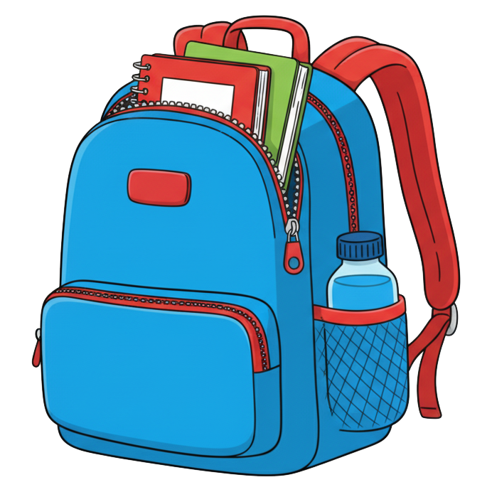
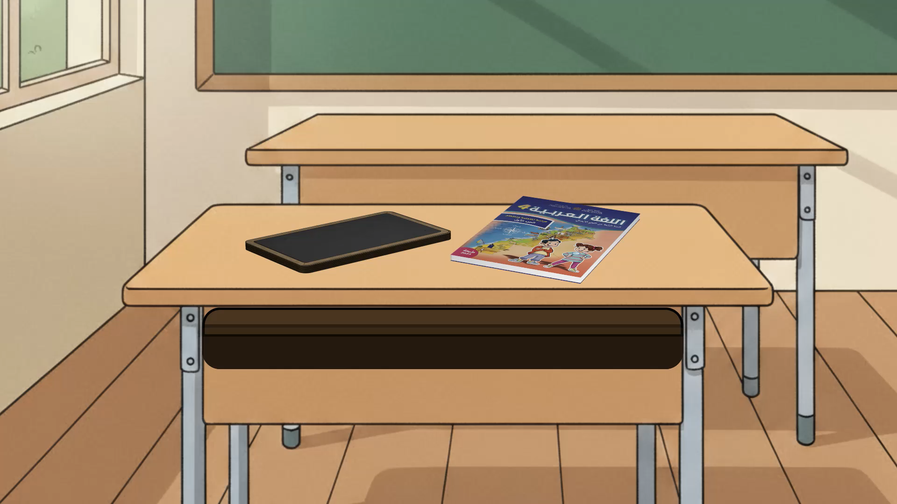
ضعوا اللوحة والكراسة في القمطر.
اختــتام الحــصة
تراكيب
قراءة 1
افتتاح الحصة

Slide 11

انشطة اعتيادية
تحدي الفهم

Slide 12

في حصة اليوم، ستتدربون على الإجابة بسرعة عن أسئلة للفهم على شكل اختيار من متعدد.
اختــتام الحــصة
صرف و تحويل
قراءة
نشاط اعتيادي

Slide 13

خذوا ألواحكم.
اختــتام الحــصة
صرف و تحويل
قراءة
نشاط اعتيادي

Slide 14
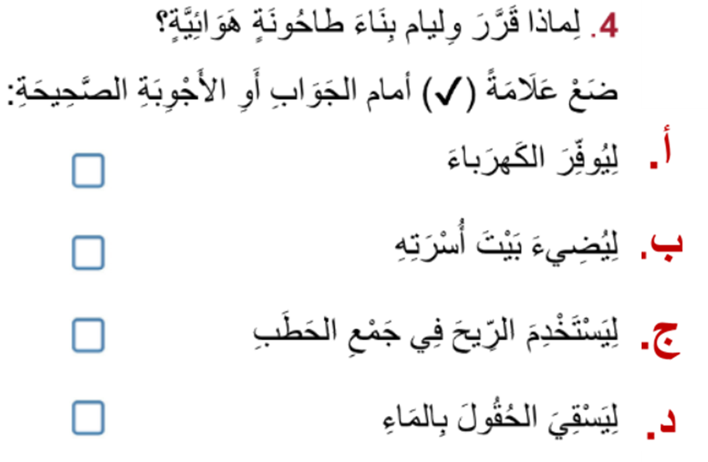
اقرؤوا السؤال جيدا . حددوا المطلوب. تذكروا كل الاختيارات المقدمة.
اختــتام الحــصة
صرف و تحويل
قراءة
نشاط اعتيادي

Slide 15
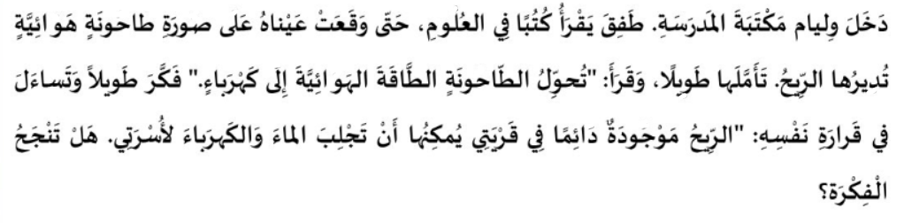
ابحثوا عن الجواب في النص . انتبهوا سيختفي النص بعد 10 ثوان.
اختــتام الحــصة
صرف و تحويل
قراءة
نشاط اعتيادي

Slide 16
اكتبوا حرف الجواب الصحيح ثم ارفعوا الألواح عند سماع الاشارة.
اختــتام الحــصة
صرف و تحويل
قراءة
نشاط اعتيادي

Slide 17
صححوا. من يشرح جوابه؟
اختــتام الحــصة
صرف و تحويل
قراءة
نشاط اعتيادي


Slide 18
ستقرؤون النص قراءة جماعية . من يريد أن يقود القراءة؟ -يحرص الأستاذ على تتبع مشاركة الجميع في القراءة الجماعية.
اختــتام الحــصة
صرف و تحويل
قراءة
نشاط اعتيادي

Slide 19
قراءة
2
قراءة
نص: رِحْلَةٌ في عالَمِ ٱلْأَجْدادِ (ج2) (الحصة الثالثة)
استراتيجية الكلمات المفاتيح لاستنتاج معلومات من النص.

Slide 20

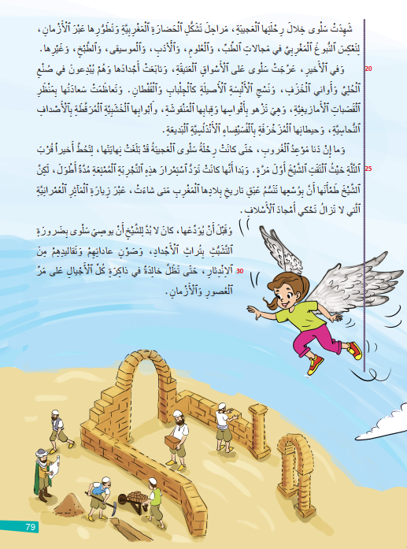
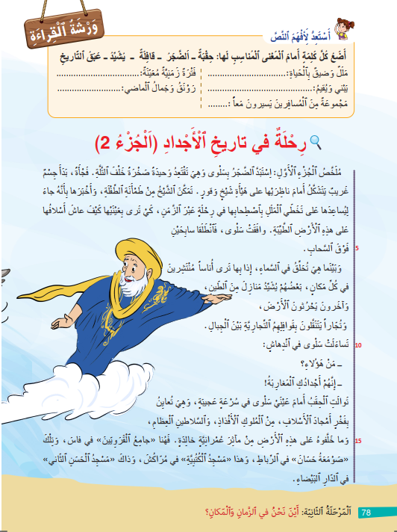
اختــتام الحــصة
تراكيب
قراءة
افتتاح الحصة
الآن، سنبدأ حصة القراءة بتذكر ما جاء في نص "رِحْلَةٌ في عالَمِ ٱلْأَجْدادِ (ج2) ".
رِحْلَةٌ في عالَمِ ٱلْأَجْدادِ

Slide 21
اختــتام الحــصة
تراكيب
قراءة
افتتاح الحصة
قبل ذلك ، من يقرأ النص؟
يتناوب بعض المتعلمين على قراءة فقرات النص.
رِحْلَةٌ في عالَمِ ٱلْأَجْدادِ

Slide 22
اختــتام الحــصة
تراكيب
قراءة
افتتاح الحصة
من يجيب عن السؤال؟
ماهِيَ ٱلْأَماكِنُ ٱلَّتي زارَتْها سَلْوى في رِحْلَتِها؟

Slide 23
اختــتام الحــصة
تراكيب
قراءة
افتتاح الحصة
من يجيب عن السؤال؟
أَيْنُ توجَدُ ٱلْمَآثِرُ ٱلتّالِيَةُ حَسَبَ ٱلنَّصِّ؟
جامِعُ ٱلْقَرَوِيّينَ - صَوْمَعَةُ حَسّانَ - مَسْجِدُ ٱلْكُتُبِيَّةِ - مَسْجِدُ ٱلْحَسَنِ ٱلثّاني

Slide 24
اختــتام الحــصة
تراكيب
قراءة
افتتاح الحصة
من يذكرنا بخطوات استراتيجية الكلمات المفاتيح لاستنتاج معلومات.
إسْتْراتيجِيَّةُ ٱلْكَلِماتِ ٱلْمَفاتيحِ
لِاسْتِنْتاجِ مَعْلوماتٍ ضِمْنِيَّةٍ

Slide 25
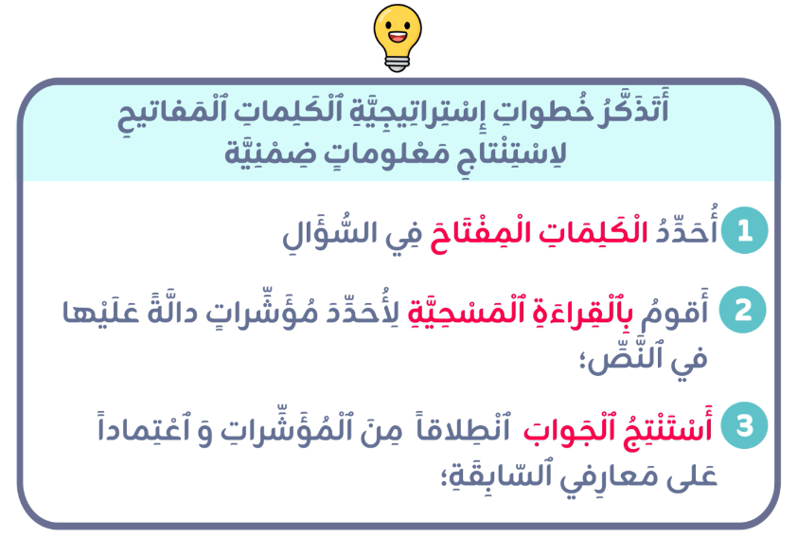
اختــتام الحــصة
تراكيب
قراءة
افتتاح الحصة
من يقرأ؟

Slide 26
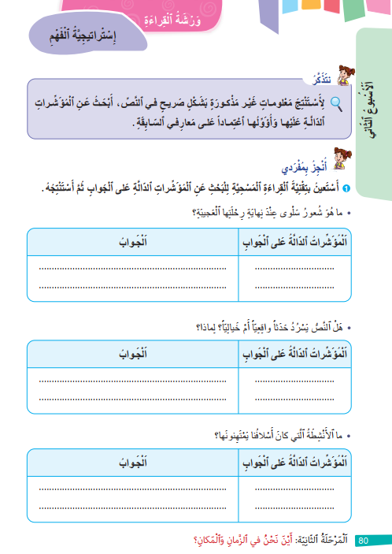
اختــتام الحــصة
تراكيب
قراءة
افتتاح الحصة
الآن خذوا كراساتكم على الصفحة رقم 80 لنصحح الواجب المنزلي:

Slide 27
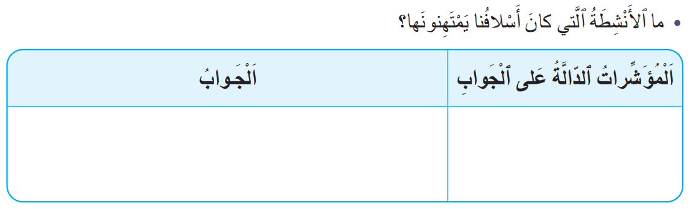
اختــتام الحــصة
تراكيب
قراءة
افتتاح الحصة
من يقدم لنا إجابته؟
يشجع الأستاذ المتعلمين على تبرير إجابتهم.
اَلْأَنْشِطَةُ ٱلَّتي كانَ يَمْتَهِنُها أَسْلافُنا هِيَ:
بَعْضُهُمْ يُشَيِّدُ مَنازِلَ مِنَ ٱلطّينِ.
آخَرونَ يَحْرُثونَ ٱلْأَرْضَ.
اَلْبِناءُ – اَلْفِلاحَةُ – اَلصِّناعَةُ ٱلتَّقْليدِيَّةُ – اَلتِّجارَةُ.
يُبْدِعونَ في صُنْعِ ٱلْحِلِيِّ .... وَ ٱلْقَفْطانِ.

Slide 28
اختــتام الحــصة
تراكيب
قراءة
افتتاح الحصة
من يجيب عن السؤال؟
في أَيِّ وَقْتٍ مِنَ ٱلْيَوْمِ ٱنْتَهَتْ رِحْلَةُ سَلْوى؟
كَيْفَ عَرَفْتَ ذَلِكَ؟

Slide 29
اختــتام الحــصة
تراكيب
قراءة
افتتاح الحصة
كَيْفُ يُمْكِنُ لِسَلْوى أَنْ تُعيدَ تَجْرِبَةَ ٱلسَّفَرِ عَبْرَ ٱلزَّمَنِ؟
كَيْفُ يُمْكِنُ لِسَلْوى أَنْ تُعيدَ تَجْرِبَةَ ٱلسَّفَرِ عَبْرَ ٱلزَّمَنِ؟

Slide 30
اختــتام الحــصة
تراكيب
قراءة
افتتاح الحصة
من يتقاسم معنا إجابته؟ ماهي المؤشرات التي اعتمدتم عليها لاستنتاج الجواب؟
كَيْفُ يُمْكِنُ لِسَلْوى أَنْ تُعيدَ تَجْرِبَةَ ٱلسَّفَرِ عَبْرَ ٱلزَّمَنِ؟

Slide 31
اختــتام الحــصة
تراكيب
قراءة
افتتاح الحصة
أحسنتم ، قارنوا إجابتكم مع هذه الإجابة.
كَيْفُ يُمْكِنُ لِسَلْوى أَنْ تُعيدَ تَجْرِبَةَ ٱلسَّفَرِ عَبْرَ ٱلزَّمَنِ؟
يُمْكِنُ لِسَلْوى أَنْ تُعيدَ تَجْرِبَةَ ٱلسَّفَرِ عَبْرَ ٱلزَّمَنِ مِنْ خِلالِ زِيارَةِ ٱلْمَآثِرِ ٱلْعُمْرانِيَّةِ ٱلَّتي لا تَزالُ تَحْكي أَمْجادَ ٱلْأَسْلافِ.

Slide 32
اختــتام الحــصة
تراكيب
قراءة
افتتاح الحصة
لِماذا سَعِدَتْ سَلْوى بِما رَأَتْهُ في رِحْلَتِها؟
لِماذا سَعِدَتْ سَلْوى بِما رَأَتْهُ في رِحْلَتِها؟

Slide 33
اختــتام الحــصة
تراكيب
قراءة
افتتاح الحصة
من يتقاسم معنا إجابته؟ ماهي المؤشرات التي اعتمدتم عليها لاستنتاج الجواب؟
لِماذا سَعِدَتْ سَلْوى بِما رَأَتْهُ في رِحْلَتِها؟

Slide 34
اختــتام الحــصة
تراكيب
قراءة
افتتاح الحصة
أحسنتم ، قارنوا إجابتكم مع هذه الإجابة.
لِماذا سَعِدَتْ سَلْوى بِما رَأَتْهُ في رِحْلَتِها؟
سَعِدَتْ سَلْوى بِما رَأَتْهُ في رِحْلَتِها لِأَنَّها ٱكْتَشَفَتْ قُوَّةَ حَضارَةِ بِلادِها وَ عَظَمَةَ أَجْدادِها وَ مَهارَتِهِمْ في كَلِّ ٱلْمَجالاتِ.

Slide 35
تراكيب
3
تراكيب
عَناصِرُ ٱلْجُمْلَةِ ٱلْفِعْلِيَّةِ.

Slide 36
اختــتام الحــصة
تراكيب
قراءة
افتتاح الحصة
خذوا ألواحكم .

Slide 37

اختــتام الحــصة
تراكيب
قراءة
افتتاح الحصة
حددوا الفعل من بين الكلمات التالية:
أَسْواقٌ
صَخْرَةٌ
حَلَّقَ

Slide 38
اختــتام الحــصة
تراكيب
قراءة
افتتاح الحصة
صححوا. لماذا اخترتم هذا الجواب؟
حَلَّقَ

Slide 39
اختــتام الحــصة
تراكيب
قراءة
افتتاح الحصة
حددوا الفعل من بين الكلمات التالية:
مُلوكٌ
يَشْكُرُ
تَقاليدٌ

Slide 40
اختــتام الحــصة
تراكيب
قراءة
افتتاح الحصة
صححوا. لماذا اخترتم هذا الجواب؟
يَشْكُرُ

Slide 41
اختــتام الحــصة
تراكيب
قراءة
افتتاح الحصة
حددوا الفعل من بين الكلمات التالية:
سَلْوى
رَجَعَ
وَصّى

Slide 42
اختــتام الحــصة
تراكيب
قراءة
افتتاح الحصة
صححوا. لماذا اخترتم هذه الأجوبة؟
رَجَعَ
وَصّى

Slide 43
اختــتام الحــصة
تراكيب
قراءة
افتتاح الحصة
أحسنتم.في هذه الحصة، ستتعلمون كيف تميزون الجملة الفعلية و تحددون عناصرها.انتبهوا
عَناصِرُ ٱلْجُمْلَةِ ٱلْفِعْلِيَّةِ.

Slide 44
اختــتام الحــصة
تراكيب
قراءة
افتتاح الحصة
تعرفنا سابقا أن اَلْجُمْلَةُ ٱلاِسْمِيَّةُ هِيَ كُلُّ جُمْلَةٍ تَبْتَدِئُ بِاسْمٍ . اَلْيَوْمَ بِنَفْسِ ٱلطَّريقَةِ سَنُمَيِّزُ ٱلْجُمْلَةَ ٱلْفِعْلِيَّةَ
عَناصِرُ ٱلْجُمْلَةِ ٱلاِسْمِيَّةِ.
عَناصِرُ ٱلْجُمْلَةِ ٱلْفِعْلِيَّةِ.

Slide 45
اختــتام الحــصة
تراكيب
قراءة
افتتاح الحصة
هَذِهِ أَمْثِلَةٌ لِجُمَلٍ فِعْلِيَّةٍ
يُشَيِّدُ ٱلسُّكّانُ مَنازِلَ طينِيَّةً.
يَتَنَقَّلُ ٱلتُّجّارُ بِقَوافِلِهِمْ.
وَدَّعَ ٱلشَّيْخُ سَلْوى.

Slide 46
اختــتام الحــصة
تراكيب
قراءة
افتتاح الحصة
كُلُّ ٱلْجُمَلِ تَبْتَدِئُ بِفِعْلٍ.
يُشَيِّدُ ٱلسُّكّانُ مَنازِلَ طينِيَّةً.
يَتَنَقَّلُ ٱلتُّجّارُ بِقَوافِلِهِمْ.
وَدَّعَ ٱلشَّيْخُ سَلْوى.

Slide 47
اختــتام الحــصة
تراكيب
قراءة
افتتاح الحصة
أَمَّا ٱلْكَلِمَةُ ٱلَّتِي تَأْتِي بَعْدَ ٱلْفِعْلِ فَتُسَمّى فَاعِلاً وَ يَدُلُّ عَلى مَنْ قامَ بِٱلْفِعْلِ وَ يَأْتِي دائِمًا مَرْفوعًا
يُشَيِّدُ ٱلسُّكّانُ مَنازِلَ طينِيَّةً.
يَتَنَقَّلُ ٱلتُّجّارُ بِقَوافِلِهِمْ.
وَدَّعَ ٱلشَّيْخُ سَلْوى.

Slide 48
اختــتام الحــصة
تراكيب
قراءة
افتتاح الحصة
اَلْفاعِلُ قَدْ يَأْتي ظاهِرًا كَما في الْجُمَلِ السّابِقَةِ
يُشَيِّدُ ٱلسُّكّانُ مَنازِلَ طينِيَّةً.
يَتَنَقَّلُ ٱلتُّجّارُ بِقَوافِلِهِمْ.
وَدَّعَ ٱلشَّيْخُ سَلْوى.

Slide 49
اختــتام الحــصة
تراكيب
قراءة
افتتاح الحصة
اَلْفاعِلُ قَدْ يَأْتي ضَميرًا كَما في جُمْلَةِ:سافَرْنا مَعَ ٱلْفَتاةِ
سافَرْنا مَعَ ٱلْفَتاةِ.

Slide 50
اختــتام الحــصة
تراكيب
قراءة
افتتاح الحصة
ٱلْفاعِلُ قَدْ يَأْتي ضَميرًا مُسْتَتِراً كَما في جُمْلَةِ: وَدَّعَ ٱلْفَتاةَ بِكُلِّ أَدَبٍ.
اَلْفاعِلُ غَيْرُ ظاهِرٍ في الْجُمْلَة لِكِنْ يُمْكِنُنا مَعْرِفَتُهُ مِنَ السِّياقِ: اَلشَّيْخُ
وَدَّعَ ٱلْفَتاةَ بِكُلِّ أَدَبٍ.

Slide 51
اختــتام الحــصة
تراكيب
قراءة
افتتاح الحصة
ٱلْاحظْ أَنَّ مَعْنَى بَعْضِ ٱلْجُمَلِ ٱلْفِعْلِيَّةِ لا يَكْتَمِلُ إِلّا بَعْدَ إِضافَةِ كَلِماتٍ أُخْرى بَعْدَ ٱلْفاعِلِ
يُشَيِّدُ ٱلسُّكّانُ مَنازِلَ طينِيَّةً.
يَتَنَقَّلُ ٱلتُّجّارُ بِقَوافِلِهِمْ.
وَدَّعَ ٱلشَّيْخُ سَلْوى.

Slide 52
اختــتام الحــصة
تراكيب
قراءة
افتتاح الحصة
اَلْجُمْلَةُ ٱلْفِعْلِيَّةُ هِيَ ٱلْجُمْلَةُ ٱلَّتي تَبْتَدِئُ بِفِعْلٍ:
اَلْجُمْلَةُ ٱلْفِعْلِيَّةُ هِيَ ٱلْجُمْلَةُ ٱلَّتي تَبْتَدِئُ بِفِعْلٍ:
تَتَكَوَّنُ كُلُّ جُمْلَةٍ فِعْلِيَّةٍ مِنْ فِعْلٍ وَ فاعِلٍ مَرْفوعٍ وَ عَناصِرَ أُخْرى.
قَدْ يَأْتي ٱلْفاعِلُ ظاهِراً كَـ: سافَرَتِ ٱلْفَتاةُ.
قَدْ يَأْتي ٱلْفاعِلُ ضَميراً كَـ: سافَرْنا مَعَ ٱلْفَتاةِ.

Slide 53
اختــتام الحــصة
تراكيب
قراءة
افتتاح الحصة
من يذكرنا بعناصر الجملة الفعلية؟
عَناصِرُ ٱلْجُمْلَةِ ٱلْفِعْلِيَّةِ.

Slide 54
اختــتام الحــصة
تراكيب
قراءة
افتتاح الحصة
من يقرأ؟
اَلْجُمْلَةُ ٱلْفِعْلِيَّةُ هِيَ ٱلْجُمْلَةُ ٱلَّتي تَبْتَدِئُ بِفِعْلٍ:
تَتَكَوَّنُ كُلُّ جُمْلَةٍ فِعْلِيَّةٍ مِنْ فِعْلٍ وَ فاعِلٍ مَرْفوعٍ وَ عَناصِرَ أُخْرى.
قَدْ يَأْتي ٱلْفاعِلُ ظاهِراً كَـ: سافَرَتِ ٱلْفَتاةُ.
قَدْ يَأْتي ٱلْفاعِلُ ضَميراً كَـ: سافَرْنا مَعَ ٱلْفَتاةِ.

Slide 55
اختــتام الحــصة
تراكيب
قراءة
افتتاح الحصة
خذوا ألواحكم

Slide 56
اختــتام الحــصة
تراكيب
قراءة
افتتاح الحصة
اكتبوا رقم الجمل الفعلية
تَفْتَخِرُ سَلْوى بِتاريخِ أَجْدادِها.
1
اَلْأَسْواقُ غَنِيَّةٌ بِٱلْمُنْتَجاتِ.
2
طَمْأَنَ ٱلشَّيْخُ سَلْوى.
3
تَتُقَّلاتُ ٱلرُّعاءِ كَثيرَةٌ.
4

Slide 57
اختــتام الحــصة
تراكيب
قراءة
افتتاح الحصة
أحسنتم. لماذا اخترتم هذه الإجابة؟
تَفْتَخِرُ سَلْوى بِتاريخِ أَجْدادِها.
1
طَمْأَنَ ٱلشَّيْخُ سَلْوى.
3

Slide 58
اختــتام الحــصة
تراكيب
قراءة
افتتاح الحصة
جمل أخرى
رِحْلَةٌ في تاريخِ ٱلْأَجْدادِ.
1
تَوالَتِ ٱلْحِقَبُ أَمامَ عَيْنَيْ سَلْوى.
2
اِقْتَرَبَ مَوْعِدُ ٱلْغُروبِ.
3
اِسْتَمْتَعَتْ سَلْوى بِرِحْلَتِها رُفْقَةَ ٱلشَّيْخِ.
4

Slide 59
اختــتام الحــصة
تراكيب
قراءة
افتتاح الحصة
أحسنتم. لماذا اخترتم هذه الإجابة؟
تَوالَتِ ٱلْحِقَبُ أَمامَ عَيْنَيْ سَلْوى.
2
اِقْتَرَبَ مَوْعِدُ ٱلْغُروبِ.
3
اِسْتَمْتَعَتْ سَلْوى بِرِحْلَتِها رُفْقَةَ ٱلشَّيْخِ.
4

Slide 60
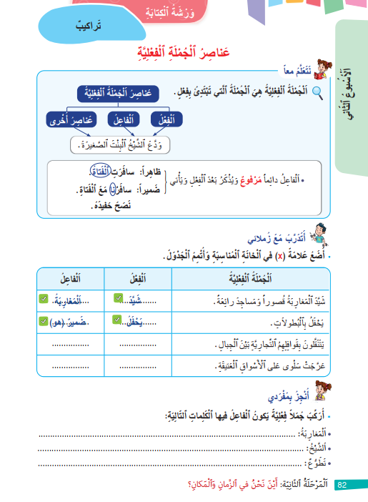
اختــتام الحــصة
تراكيب
قراءة
افتتاح الحصة
الآن خذوا كراساتكم على الصفحة رقم 82 و في ثنائيات انجزوا التمرين التالي

Slide 61
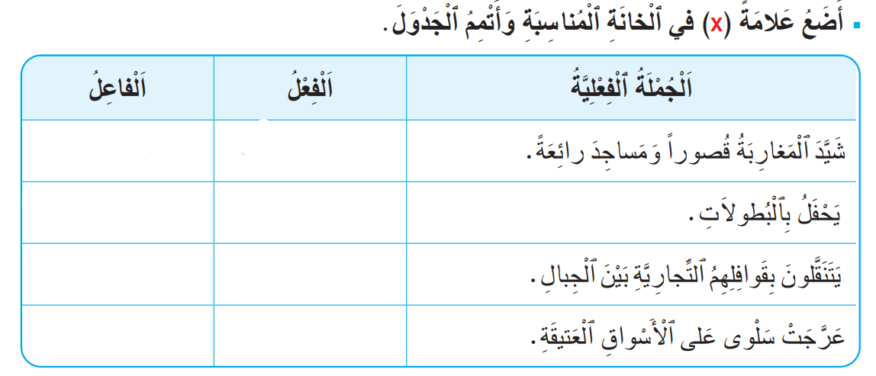
اختــتام الحــصة
تراكيب
قراءة
افتتاح الحصة
أضغ علامة () في الخانة المناسبة و أتمم الجدول:
ٱلْمَغارِبَةُ
شَيَّدَ
ضَميرٌ (هو)
يَحْتَفِلُ

Slide 62
اختــتام الحــصة
تراكيب
قراءة
افتتاح الحصة
انتبهوا للتصحيح.
يقدم الأستاذ التغذية الراجعة المناسبة
ٱلْمَغارِبَةُ
شَيَّدَ
ضَميرٌ (هو)
يَحْتَفِلُ
اَلْواو (اَلتُّجّارُ)
يَتَنَقَّلُ
سَلْوى
عَرَّجَ

Slide 63
اختــتام الحــصة
تراكيب
قراءة
افتتاح الحصة
الآن بمفردكم أجيبوا عن التمرين التالي:

Slide 64
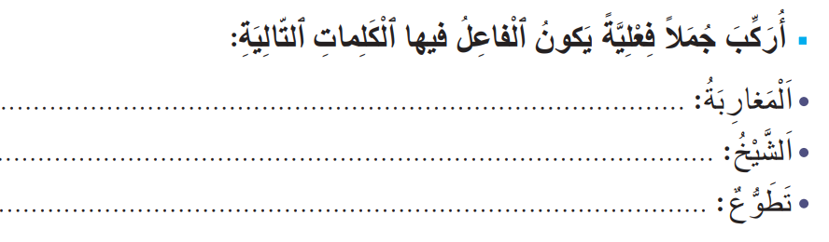
اختــتام الحــصة
تراكيب
قراءة
افتتاح الحصة
أركب جملا فعلية يكون الفاعل فيها الكلمات التالية:

Slide 65
اختــتام الحــصة
تراكيب
قراءة
افتتاح الحصة
انتبهوا للتصحيح.
تقبل كل الجمل الصحيحة . يقدم الأستاذ التغذية الراجعة المناسبة.

Slide 66
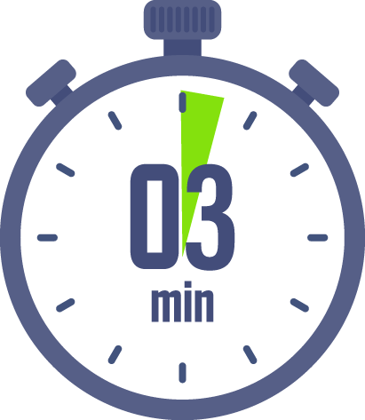
اختــتام الحــصة
ماذا تعلمتم اليوم؟

Slide 67
ماذا تعلمتم اليوم؟
اختــتام الحــصة
تراكيب
قراءة 1
افتتاح الحصة
في هَذِهِ ٱلْحِصَّةِ
تَدَرَّبْتُ عَلى تَمْييزِ ٱلْجُمْلَةِ ٱلْفِعْلِيَّةِ.
تَدَرَّبْتُ عَلى كَيْفِيَّةِ ٱسْتِعْمالِ إِسْتْراتيجِيَّةِ ٱلْكَلِماتِ ٱلْمَفاتيحِ.

Slide 68


وقت النجمة الآن. الفائز بنجمة المشاركة بهدوء هو (هي) صديقكم (صديقتكم)........ صفقوا له (لها). يسجل الأستاذ اسم الفائز على لائحة. (يمكن أن تكون اللائحة معروضة على أحد جدران الفصل).
اختــتام الحــصة
تراكيب
قراءة 1
افتتاح الحصة

Slide 69


Slide 70
بناء على إنجازات المتعلمين خلال الممارسة المستقلة
ما تقديرك لنسبة التحكم في هدف الدرس؟
تسجل النسبة على صفحة اليوم من مذكرة الأستاذ.

